Slide 1


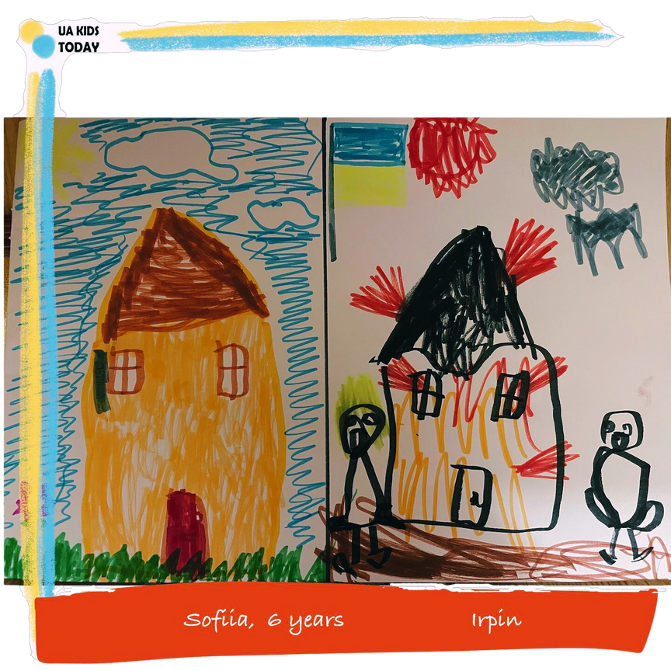

簡報內兒童繪畫為烏克蘭兒童繪製 https://uakids.today/en
插圖為Microsoft Bing image creator、My Edit以及Canva教育版 AI生成
教育部國教署中央課程與教學
輔導諮詢人權教育議題輔導群
戰爭與人權
為󠇡難󠇡民兒童加油
2023世界人權日教材包 1-2年級

Slide 2
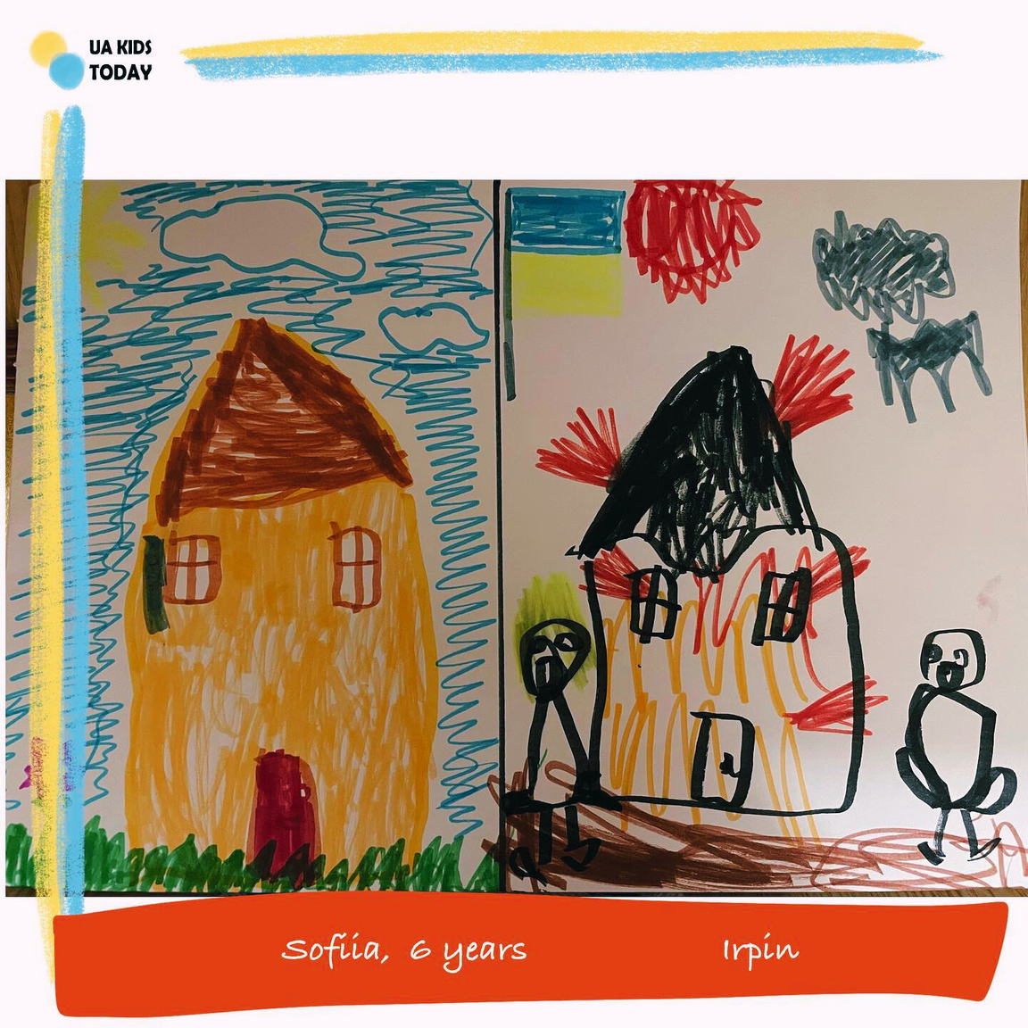

實質內涵
人E1
認識人權是與生俱有的、
普遍的、不容剝奪的。
人 E4
表達自己對一󠇡個󠇡
美好世界的想法，
並聆聽他人的想法。

Slide 3
學習目標
1.了󠇡解戰爭對生活造成的影響
2.體認和平對於兒童權利保障的重要性
3.表達對難󠇡民兒童的關懷

Slide 4
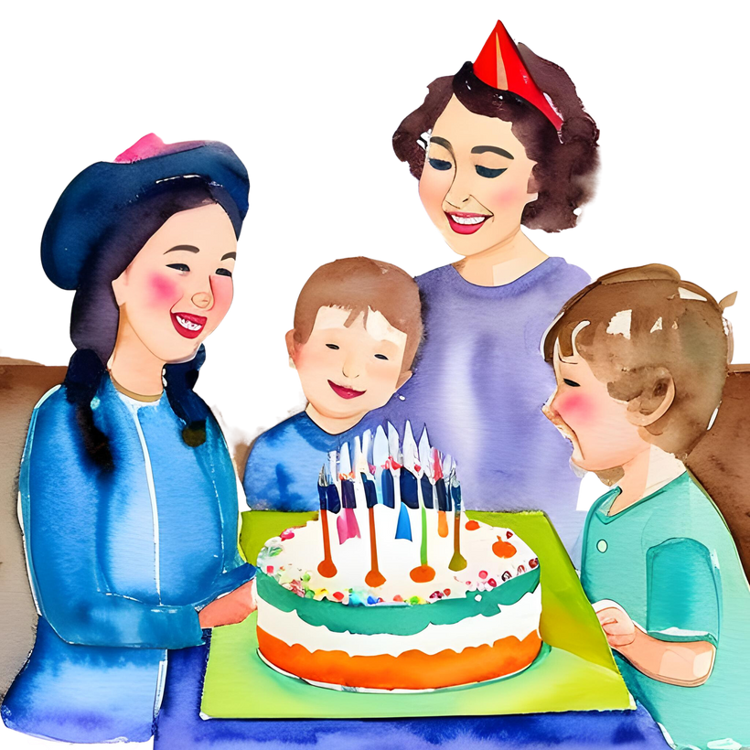
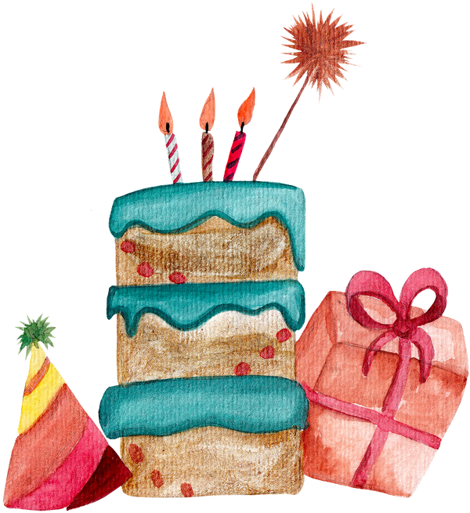

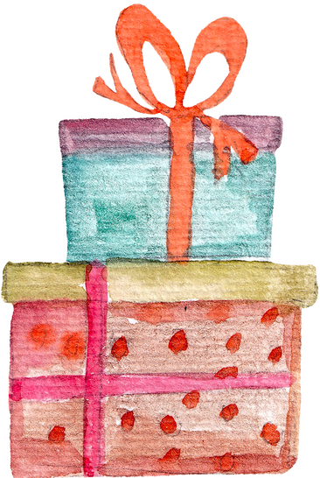



說說看
八歲生日的時候，
你想要什麼生日禮物呢？
請跟旁邊的小朋友們分享。

Slide 5
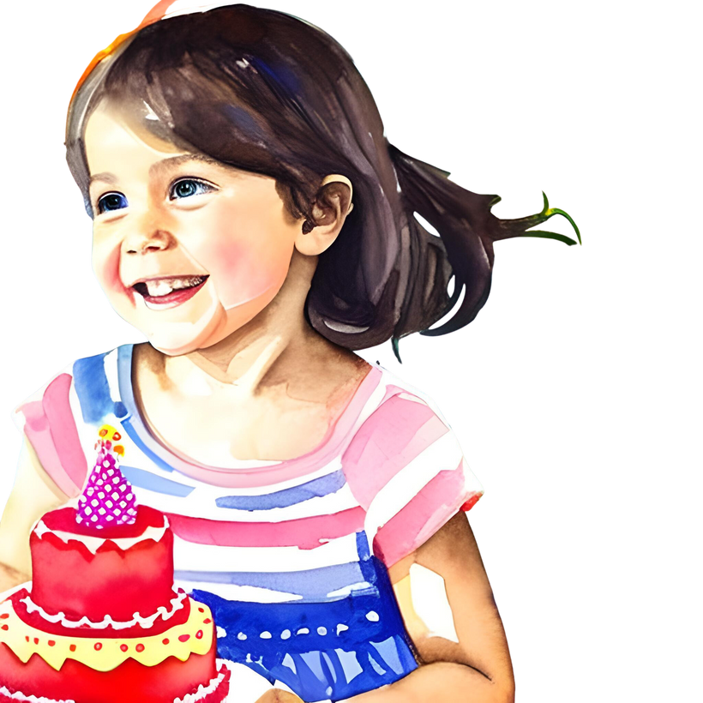
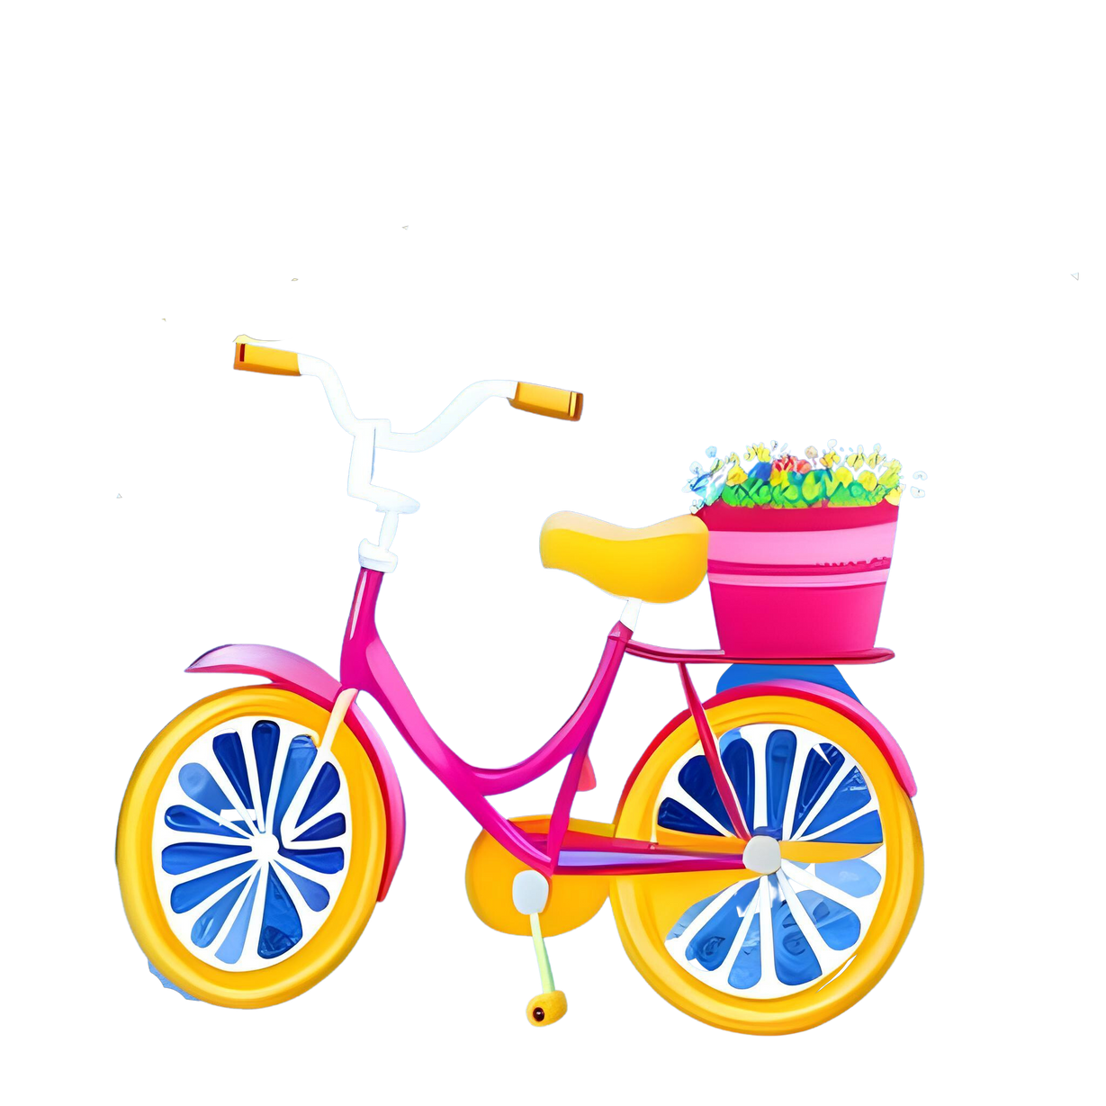


Lily的七歲生日派對
她收到很多的禮物，
還有最想要的腳踏車。

Slide 6
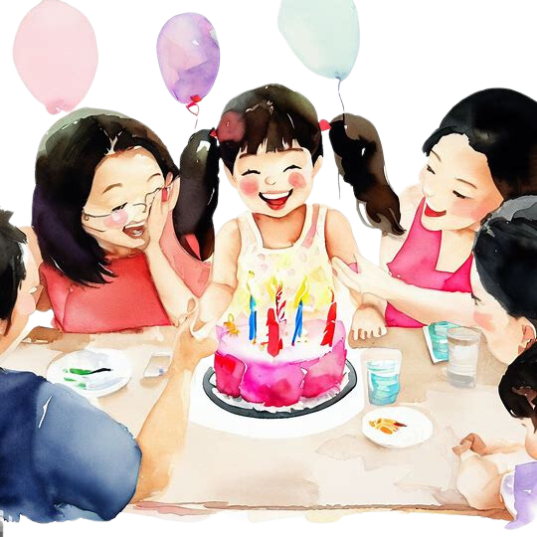
Lily的七歲生日派對
生日那一󠇢天，
大家為󠇡她唱生日快樂歌，
然後一󠇢起開心吃蛋糕。

Slide 7
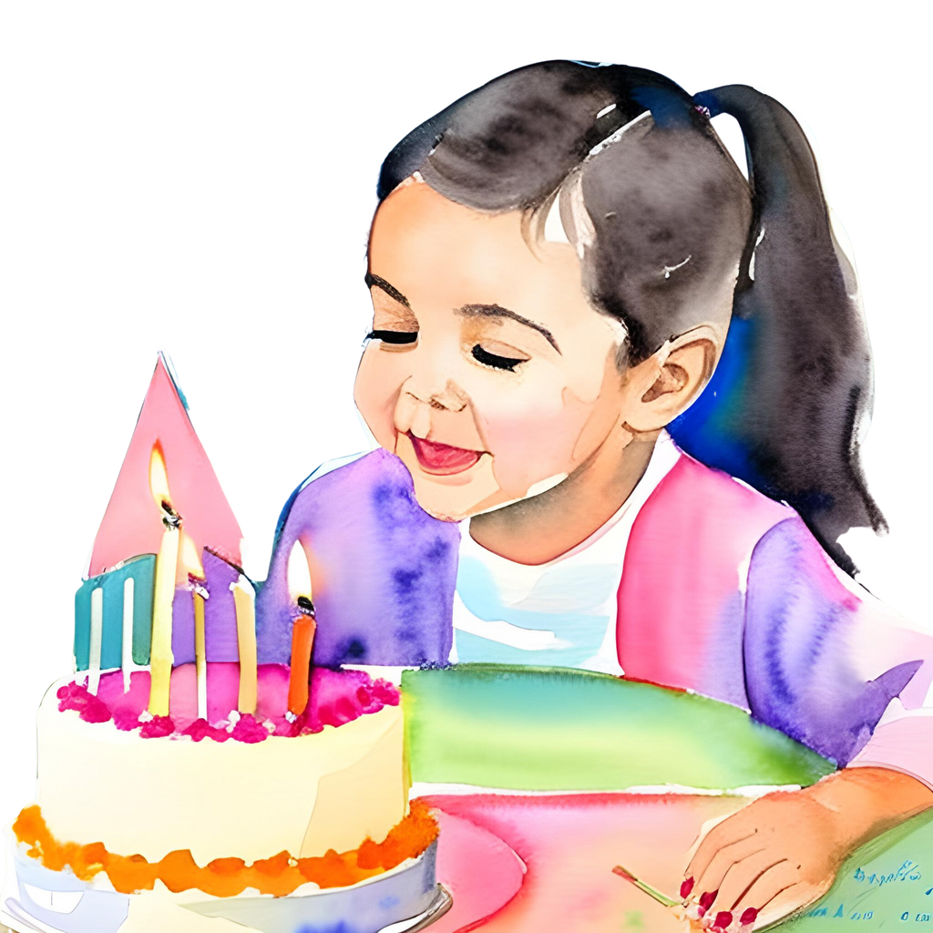
Lily的七歲生日派對
她的生日願望是：
每年都能和󠇡大家一󠇢起慶祝生日，
也能一󠇢直收到很多的禮物。

Slide 8
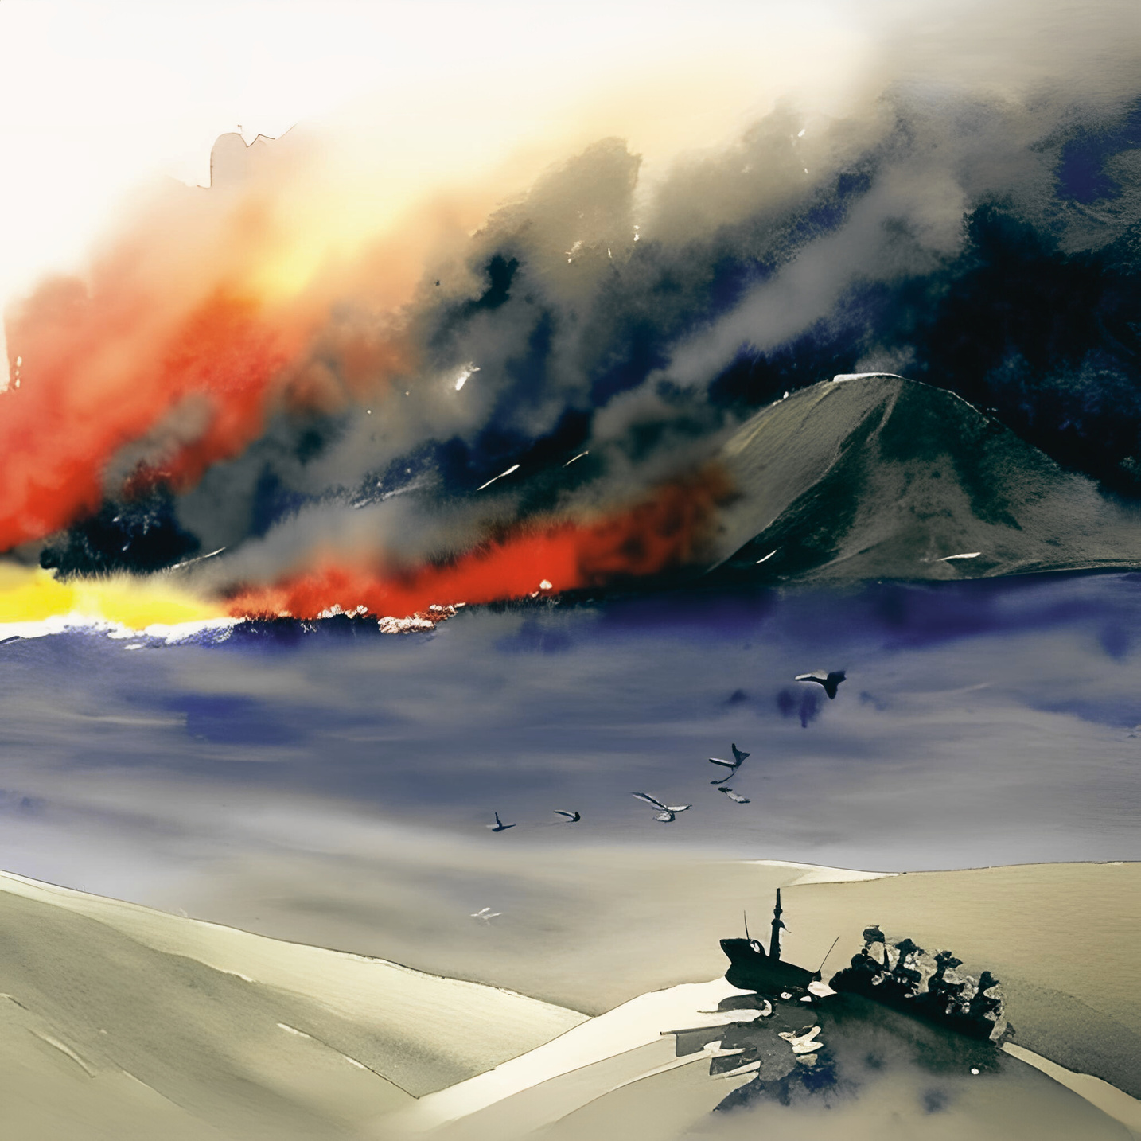
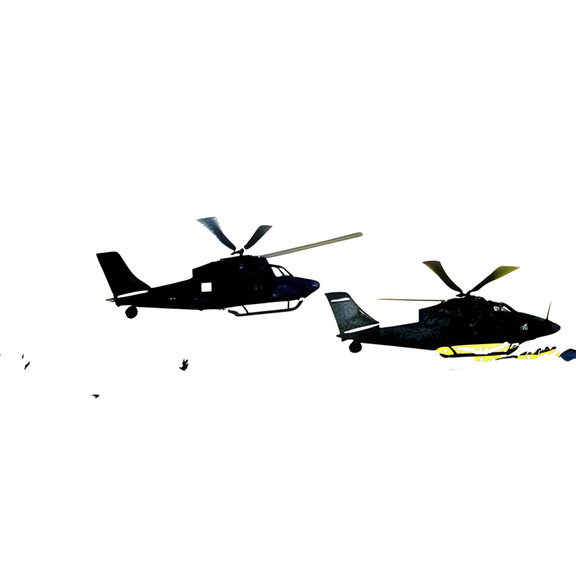

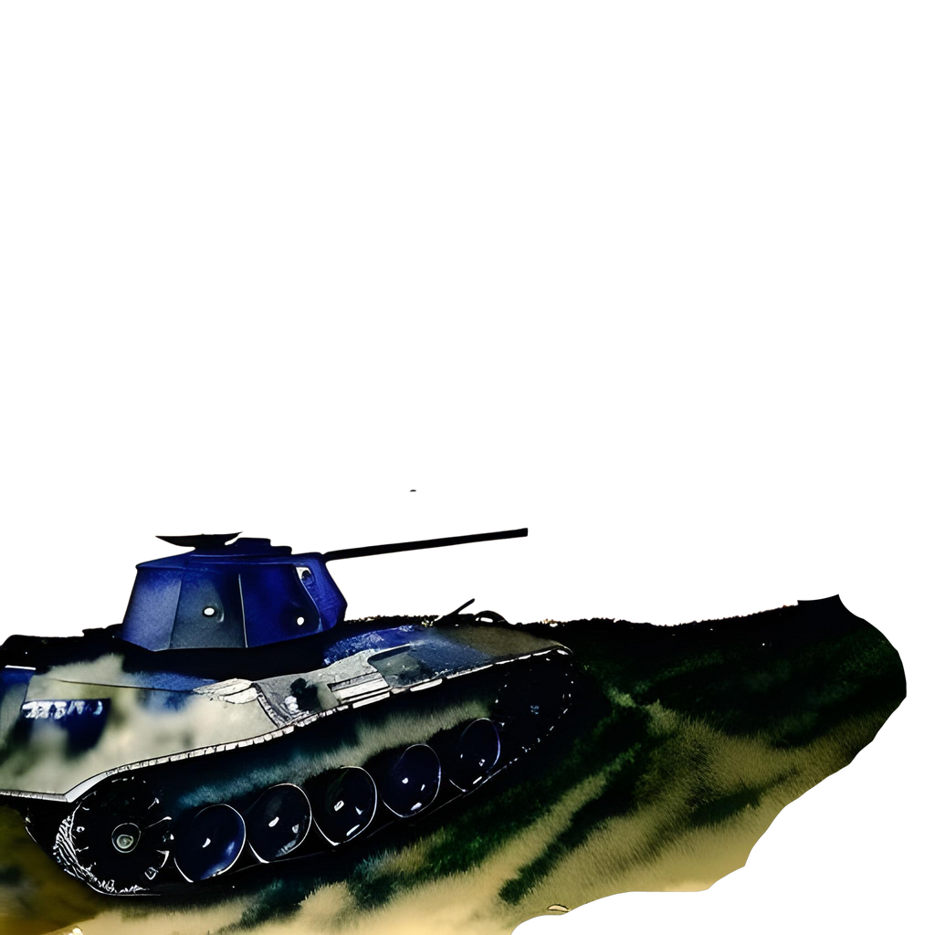
Lily八歲生日的時候
Lily 8歲的時候國家發生戰爭，
附近都是槍聲和󠇡轟炸。

Slide 9

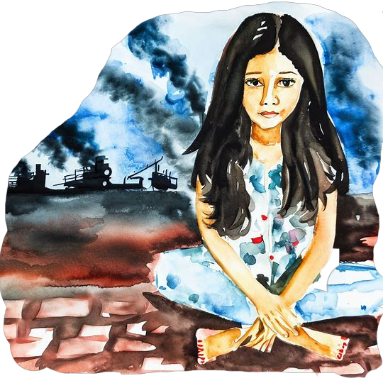
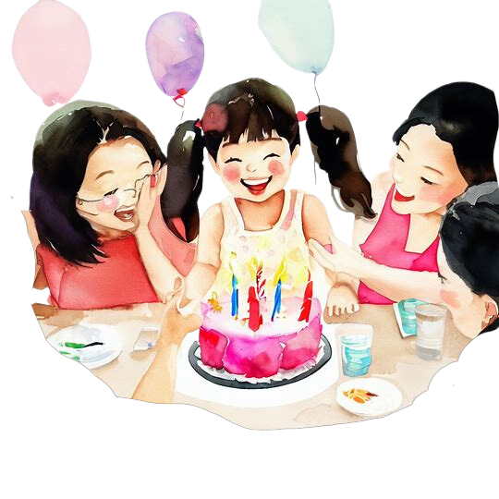
Lily 七歲和󠇡八歲的生日
看看這兩張圖片，Lily的兩次生日有什麼不同？
請小朋友舉手跟大家分享。
Notes:
老師可以引導小朋友觀察圖片人物的表情、背景、顏色......等等地方，說說看兩者的差異。

Slide 10
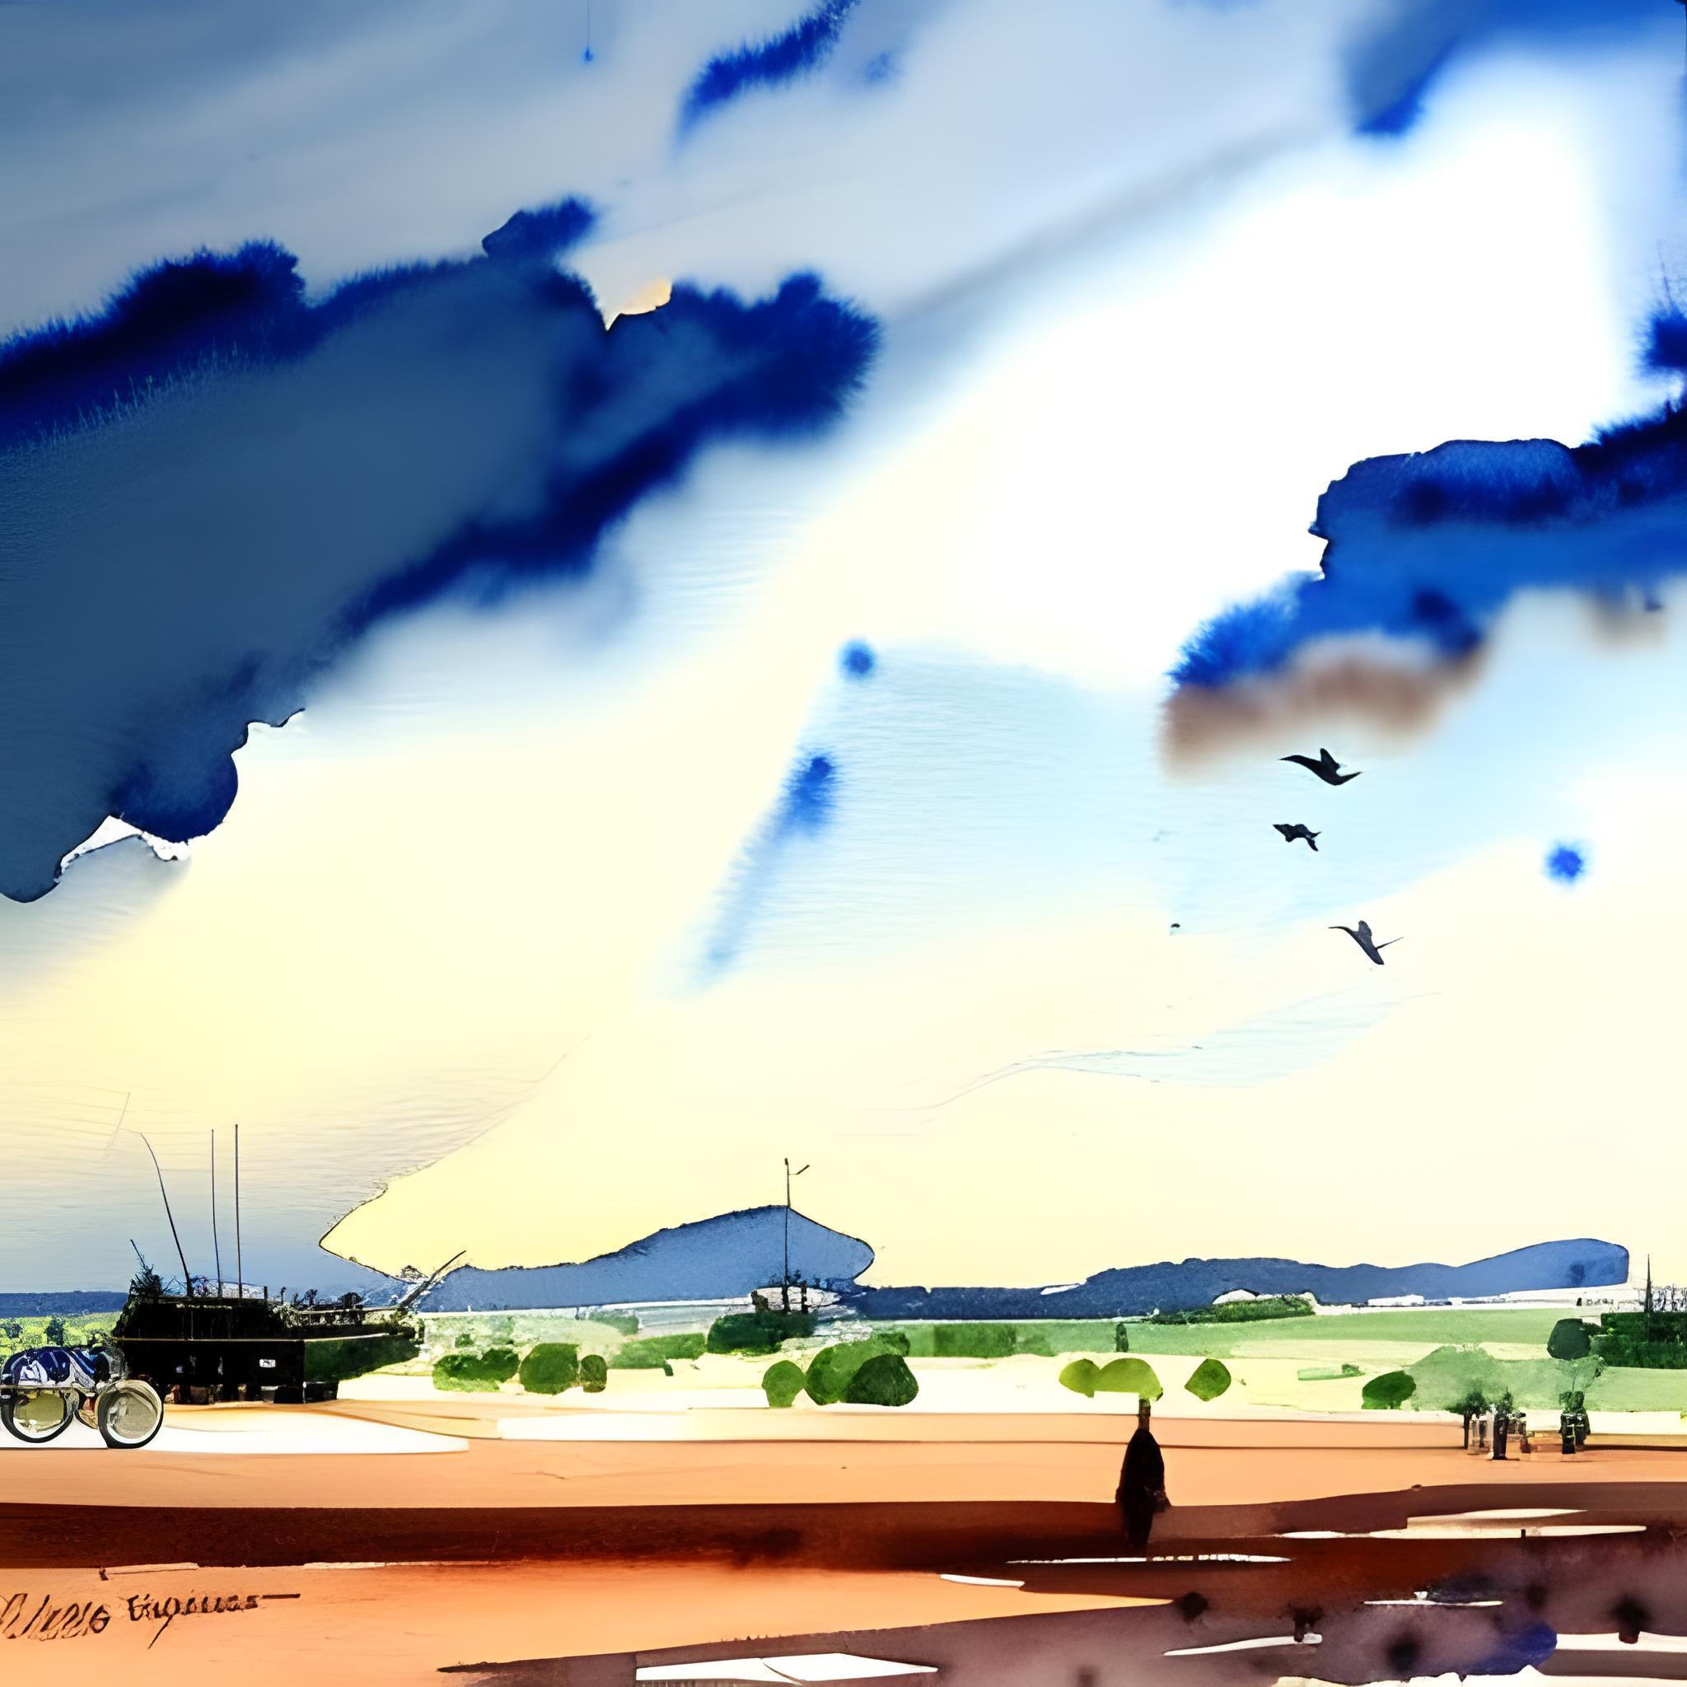
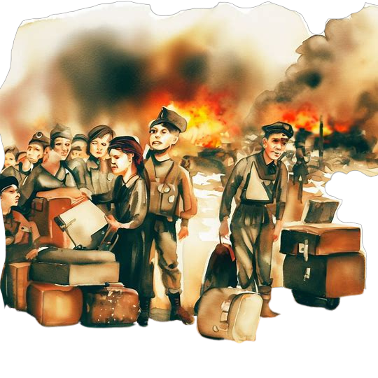
Lily八歲生日的時候
爸爸󠇡媽媽󠇡忙著打包東西󠇡，
逃往比較安全的地方。
因為情況危急，
所以沒辦法幫她過生日。

Slide 11
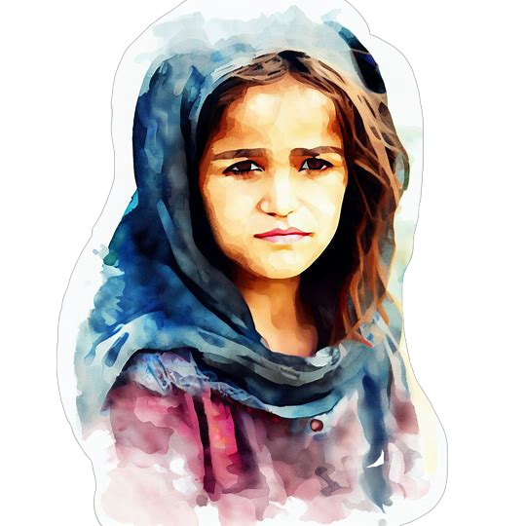
因為󠇡戰爭，
8歲的Lily開始了逃難󠇡生活，
她因此成為一󠇡個󠇡無家可歸的：
難民兒童

Slide 12
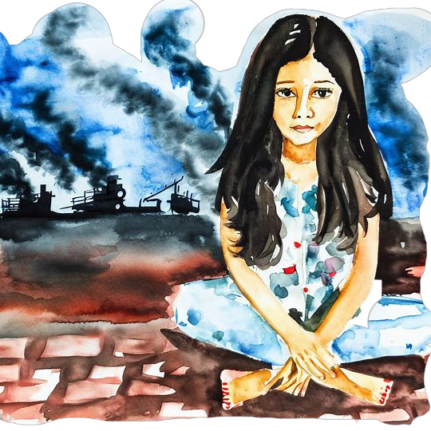
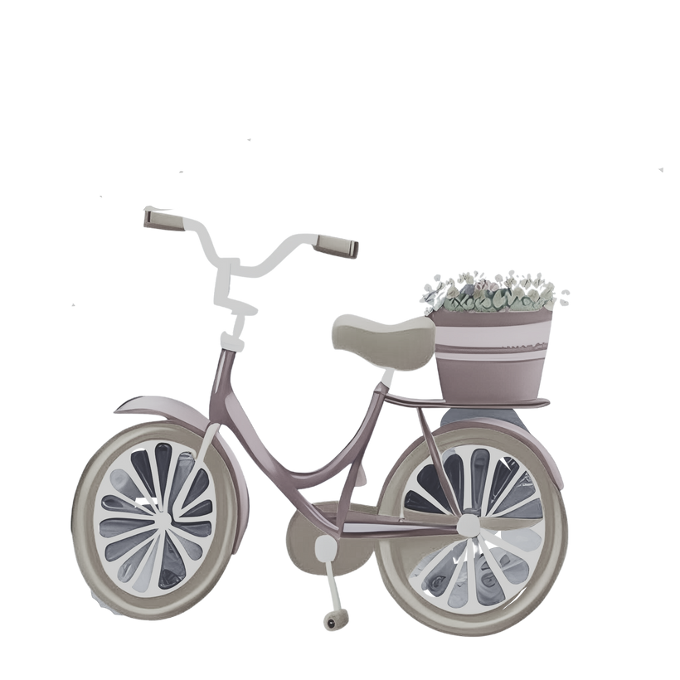
Lily八歲生日的時候
爸爸󠇡說：
「只能帶走重要的東西󠇡。」
Lily連心愛的腳踏車也不能帶。
Notes:
發生戰爭，道路被炸毀，腳踏車不能騎、也不能帶了。

Slide 13
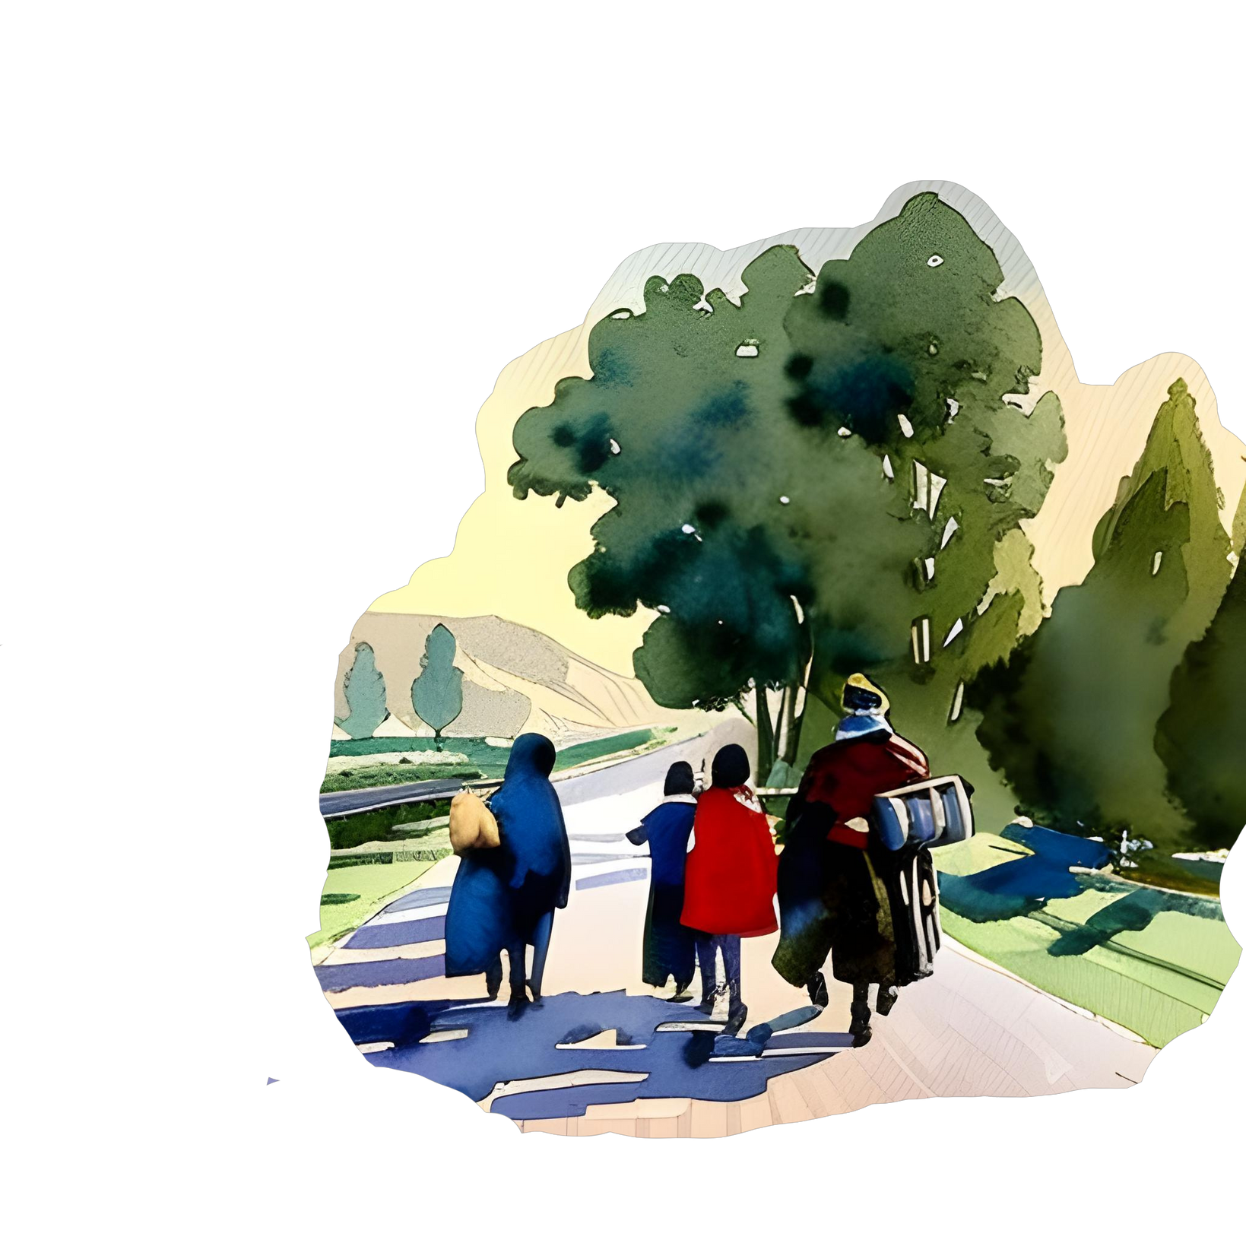
如果戰爭來了......
如果發生戰爭了，
你必須背󠇡著自己的背󠇡包
離開家園，和󠇡爸爸󠇡媽媽󠇡
前往安全一󠇢點的地方。

Slide 14
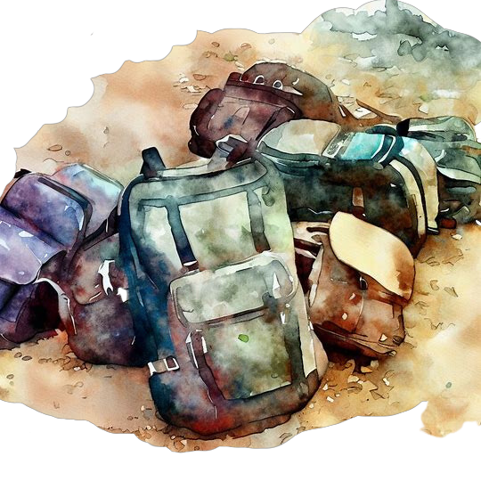
準備自己的避難背包！
緊急背󠇡包裡
只放得下一󠇢些東西󠇡，
你的選擇是什麼？
Notes:
逃難的時候，自己的背包要自己背著，背包空間有限放不進所有的東西。

Slide 15
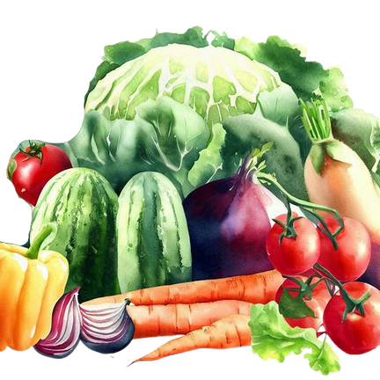

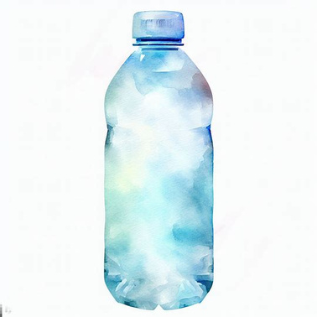
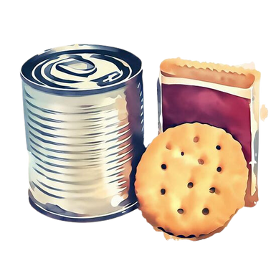
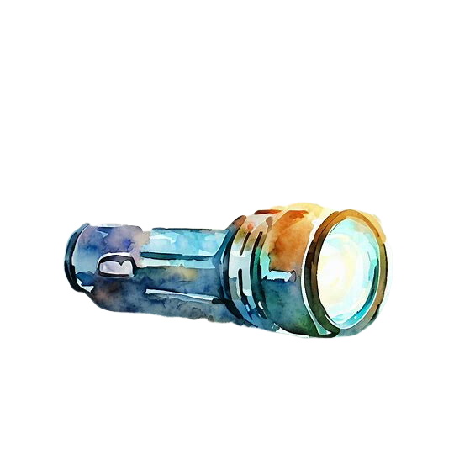
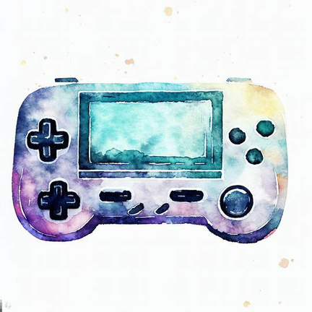
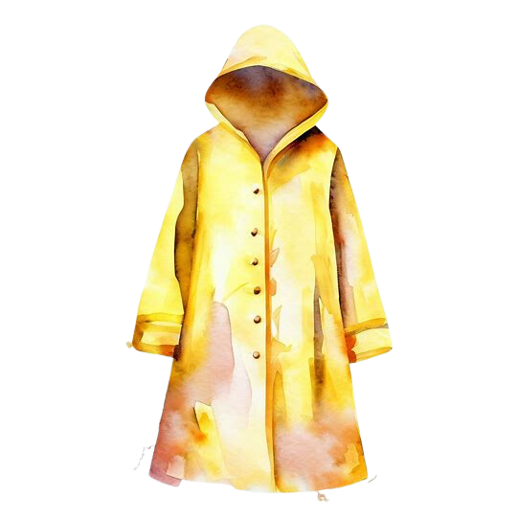
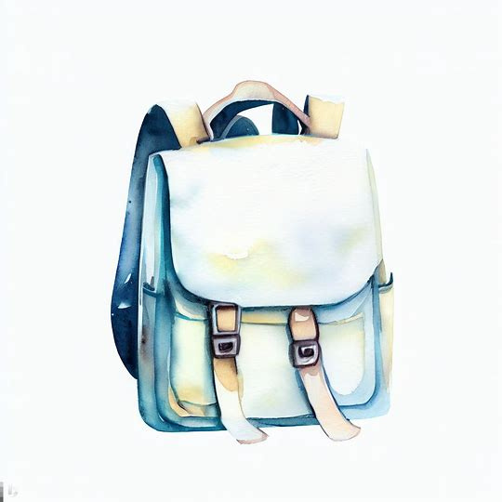
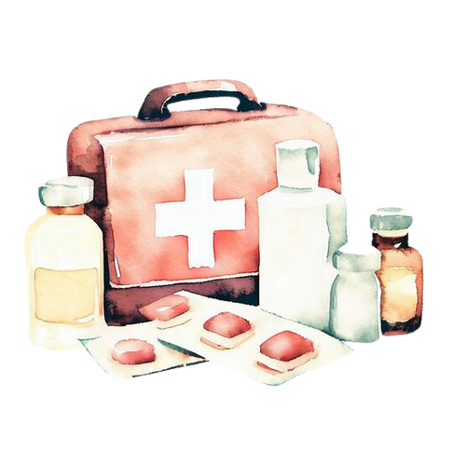
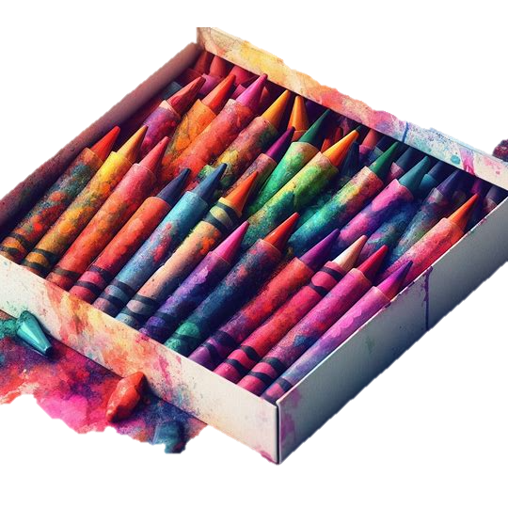
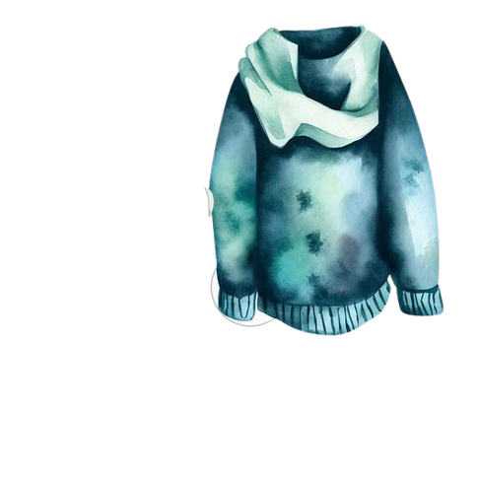
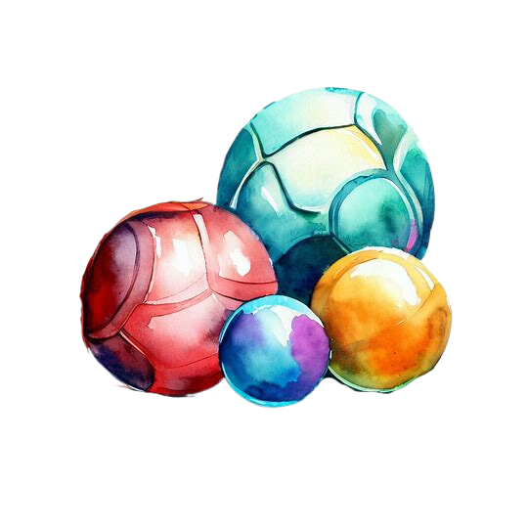
準備自己的避難背包！
請從下面的東西󠇡中
把不󠇡要帶的六個󠇡打✘。
2
1
3
4
5
6
10
11
12
7
8
9
Notes:
1 蔬菜水果
2 枕頭棉被
3 手電筒
4 罐頭和營養餅乾
5飲用水
6 電子遊戲機
7 彩色蠟筆
8 球
9 保暖外套
10書包和學習用品
11藥品和急救箱
12雨衣

Slide 16
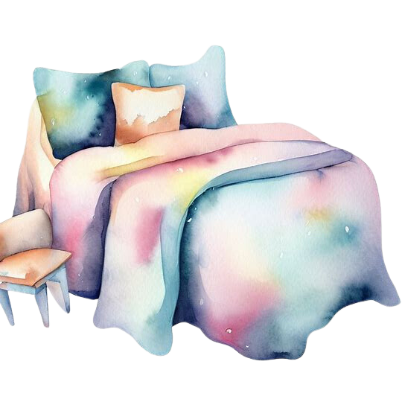
準備自己的避難背包！
沒有這些東西󠇡，
會造成生活上的哪些不方便？
可以這樣說：
如果我沒有枕頭󠇡和󠇡棉被，
我就不能好好睡覺󠇡。

Slide 17
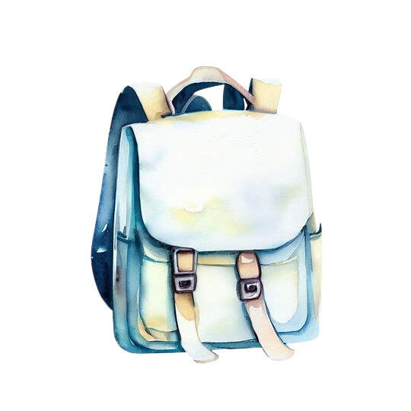
說說看
請小朋友舉手和󠇡大家分享
沒有這些東西󠇡，
會造成生活上的哪些不方便？
1
6
10
8
7
Notes:
參考回答：
1 如果我沒有吃蔬菜水果，我就不能健康長大。
6 如果我沒有電子遊戲機，我就不能開心的玩。
7 如果我沒有蠟筆，我就不能快樂的畫畫。
8 如果我沒有球，我就不能開心的運動。
10如果我沒有書包和課本，我就不能好好的上學(學習)。

Slide 18
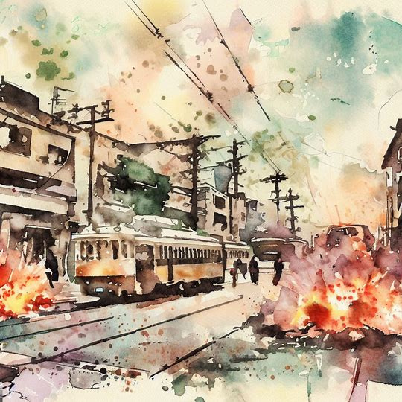
如果戰爭來了，會發生什麼事？
大家一󠇢起說說看
道路和󠇡車站
可能會......
Notes:
道路和車站可能會被炸毀

Slide 19
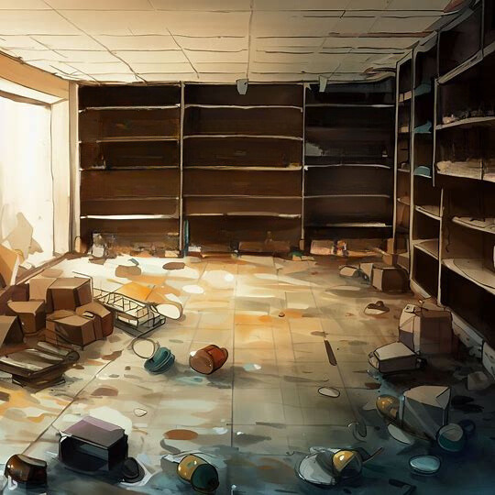
如果戰爭來了，會發生什麼事？
大家一󠇢起說說看
商店和超市
可能會......
Notes:
商店和超市可能被炸毀、可能東西散落一地，沒有東西可以賣了。

Slide 20
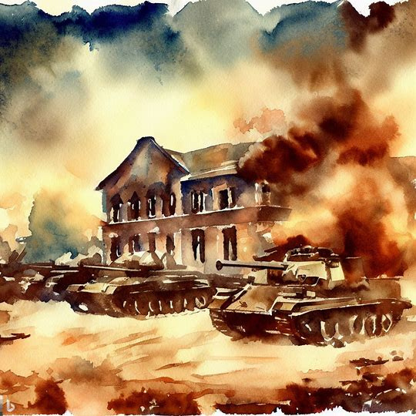
如果戰爭來了，會發生什麼事？
大家一󠇢起說說看
我們的學校
可能會......
Notes:
我們的學校可能被炸毀。

Slide 21
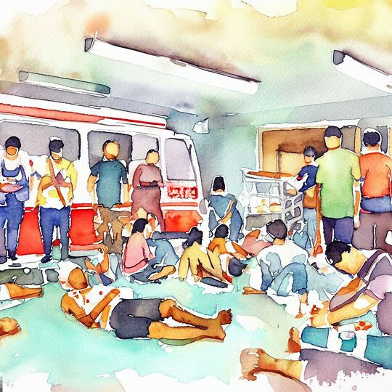
如果戰爭來了，會發生什麼事？
大家一󠇢起說說看
醫院裡
可能會......
Notes:
醫院裡可能會擠滿受傷的人。

Slide 22
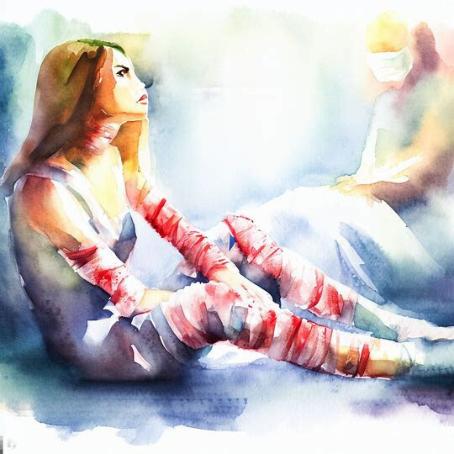
如果戰爭來了，會發生什麼事？
大家一󠇢起說說看
家人和朋友
也可能會......
Notes:
家人和朋友也可能會受傷(死亡)

Slide 23
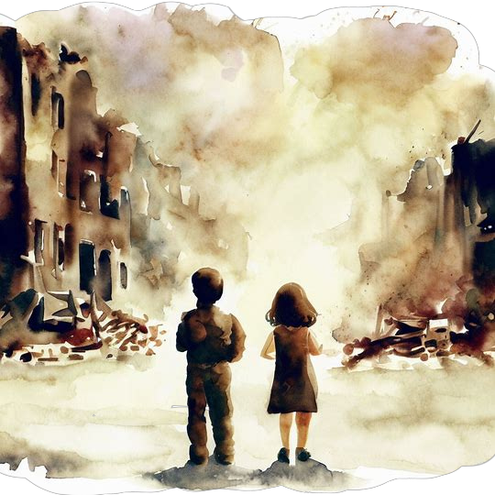
戰爭真可怕！
Notes:
Lily八歲的時候，國家發生戰爭，她覺得......（請小朋友一起說：戰爭真可怕）

Slide 24
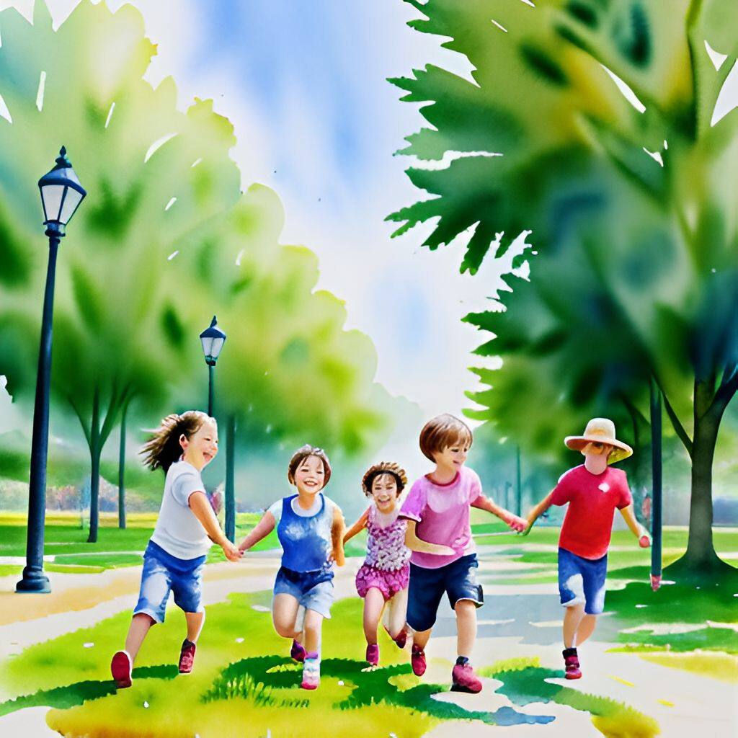
想一想
在什麼環境下，
小朋友們才能
健健康康、快快樂樂
平平安安的長󠇡大？

Slide 25
健康快樂平安的長大
動一󠇡動，請小朋友起立選邊站
受到保護
不同意
同 意

Slide 26
健康快樂平安的長大
動一󠇡動，請小朋友起立選邊站
沒有戰爭
不同意
同 意

Slide 27
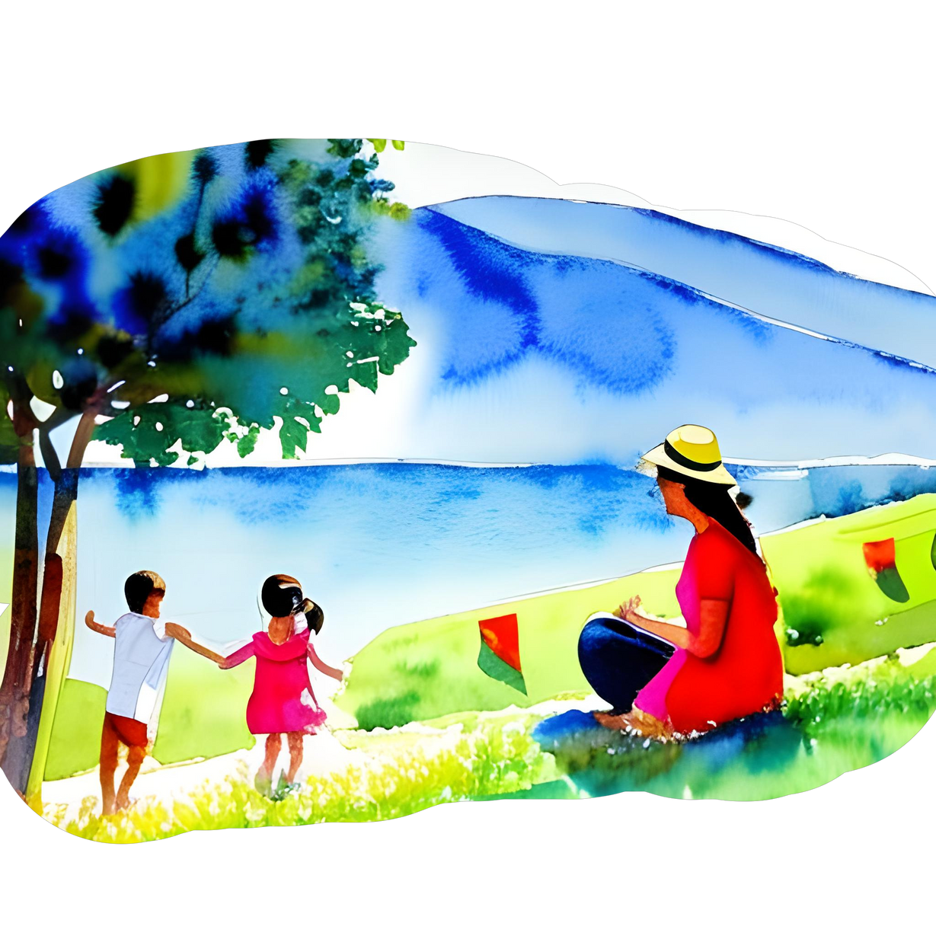
沒有戰爭，
兒童權利和󠇡生活都能夠
受到保護。
這就是：
和 平

Slide 28

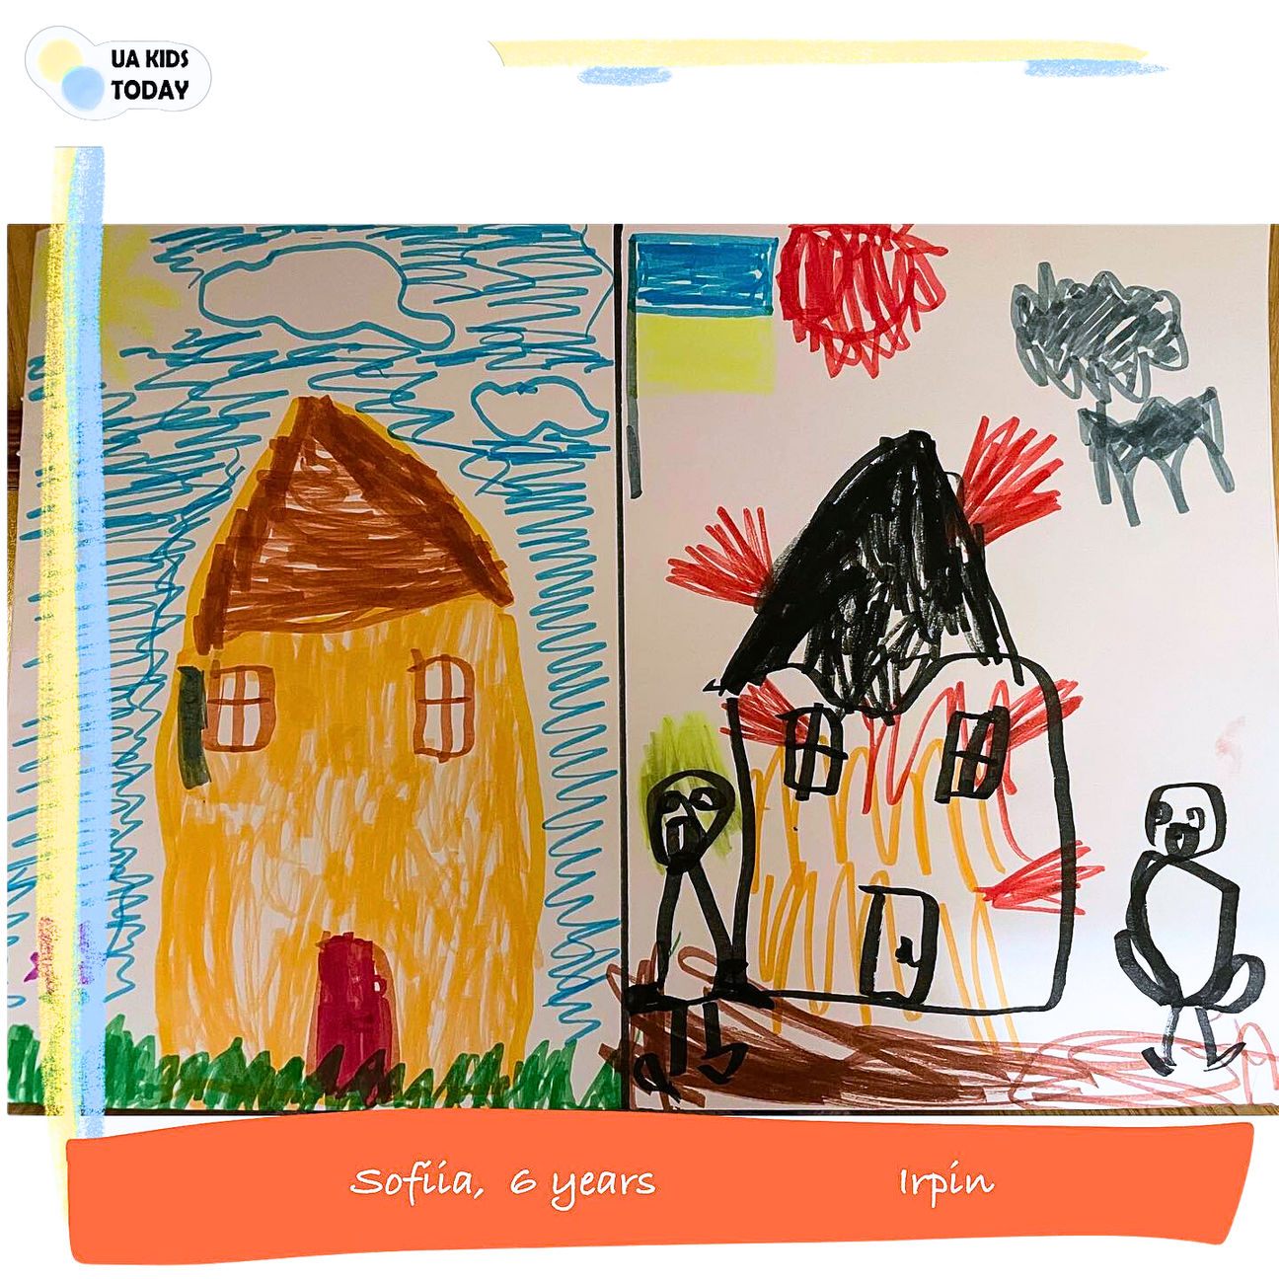


換你說說看
這是一󠇡個󠇡烏克蘭
小朋友畫的圖，
說說看，
圖畫左右兩邊畫的是什麼？
請小朋友舉手跟大家說
圖片來源：https://www.uakids.today
Notes:
引導小朋友觀察畫面的圖像和顏色，說說看左右兩邊畫的是什麼？

Slide 29
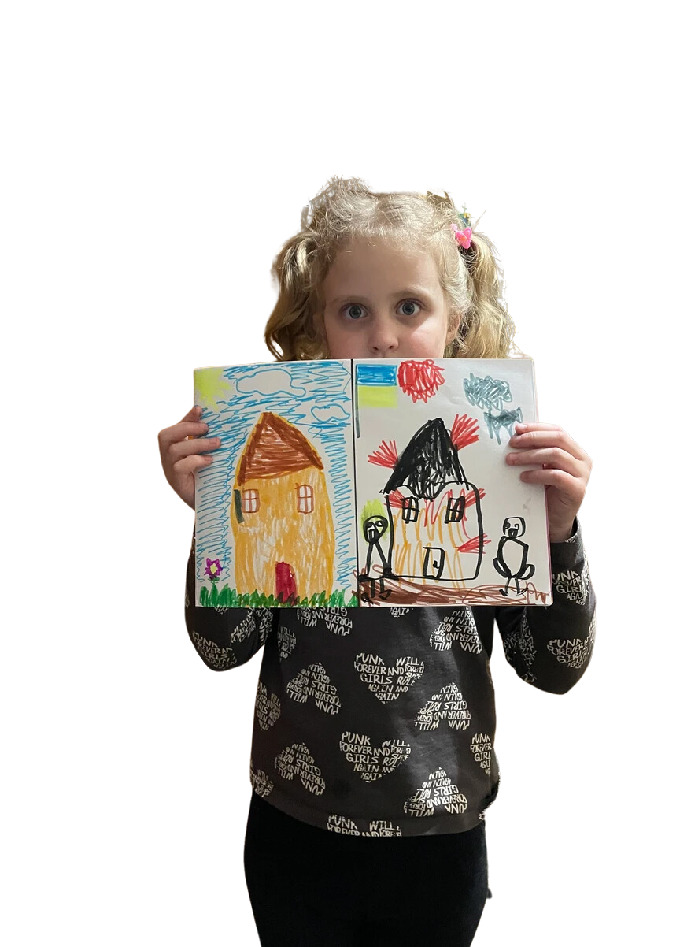
蘇菲雅(Sofia)6歲，
住在烏克蘭，
她的家鄉發生戰爭，
這是她的家，
她家在2022年變成
右邊的模樣。
圖片來源：https://www.uakids.today

Slide 30
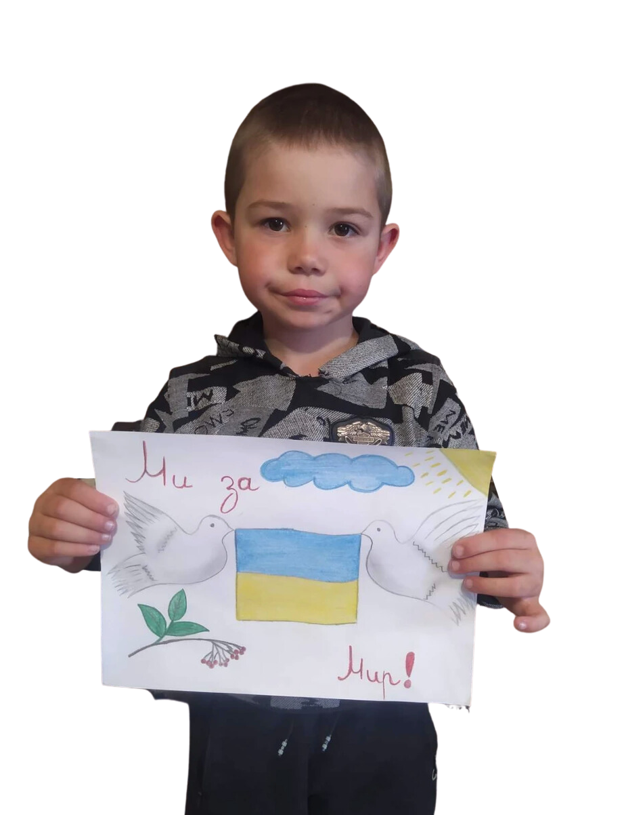
提姆(Timur)7歲，
也住在烏克蘭。
他希望大家的生活都能
和平又安全。
圖片來源：https://www.uakids.today

Slide 31
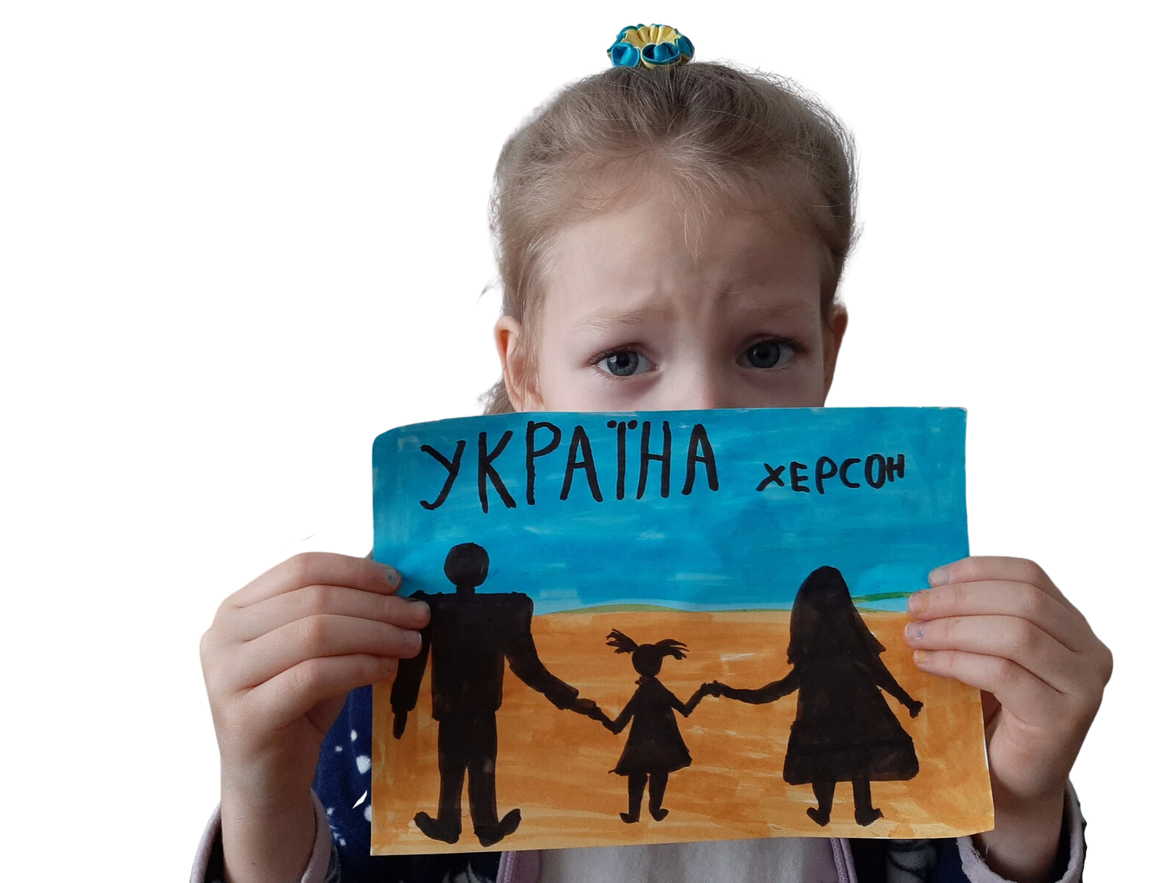
全世界每一󠇡個󠇡兒童都有
健康快樂
平安長󠇡大
的權利。
圖片來源：https://www.uakids.today

Slide 32








畫一󠇢張祝福的畫
祝福烏克蘭的小朋友們，
擁有愛、和平，還有美好的生活。
Notes:
表達難民兒童關懷的圖像：
建議小朋友可以多多使用烏克蘭國旗的顏色(藍色和黃色)，表達對烏克蘭難民兒童的關心
1.和平鴿和YA手勢(和平和善意)
2.太陽、愛心、花朵(美好的畫面)

Slide 33
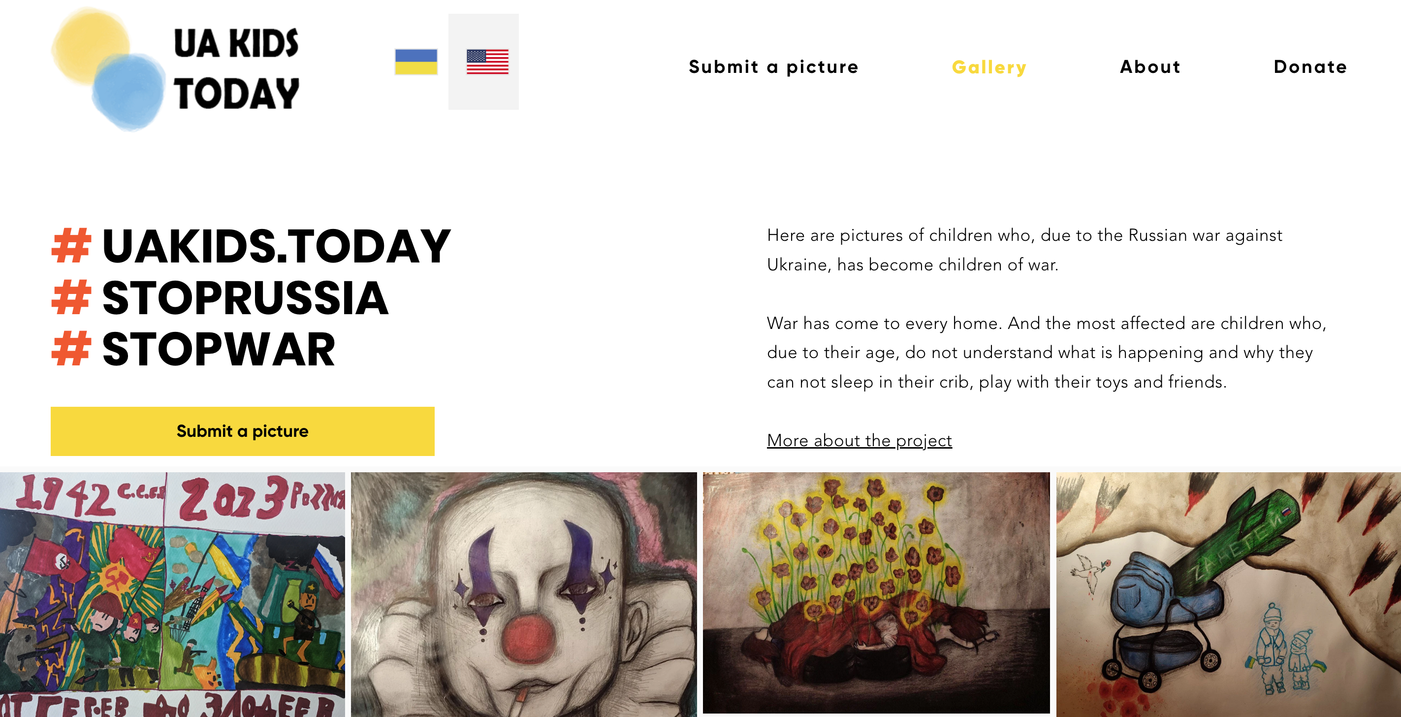
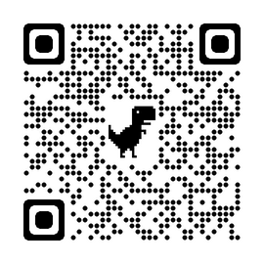
讓烏克蘭的小朋友們也能收到祝福
可以請爸爸媽媽和老師幫忙把畫作上傳到這裡
Notes:
老師可以徵詢家長和小朋友的同意，把畫作上傳到UAKIDS平台，表達對烏克蘭難民兒童的關懷。
https://www.uakids.today/en

Slide 34
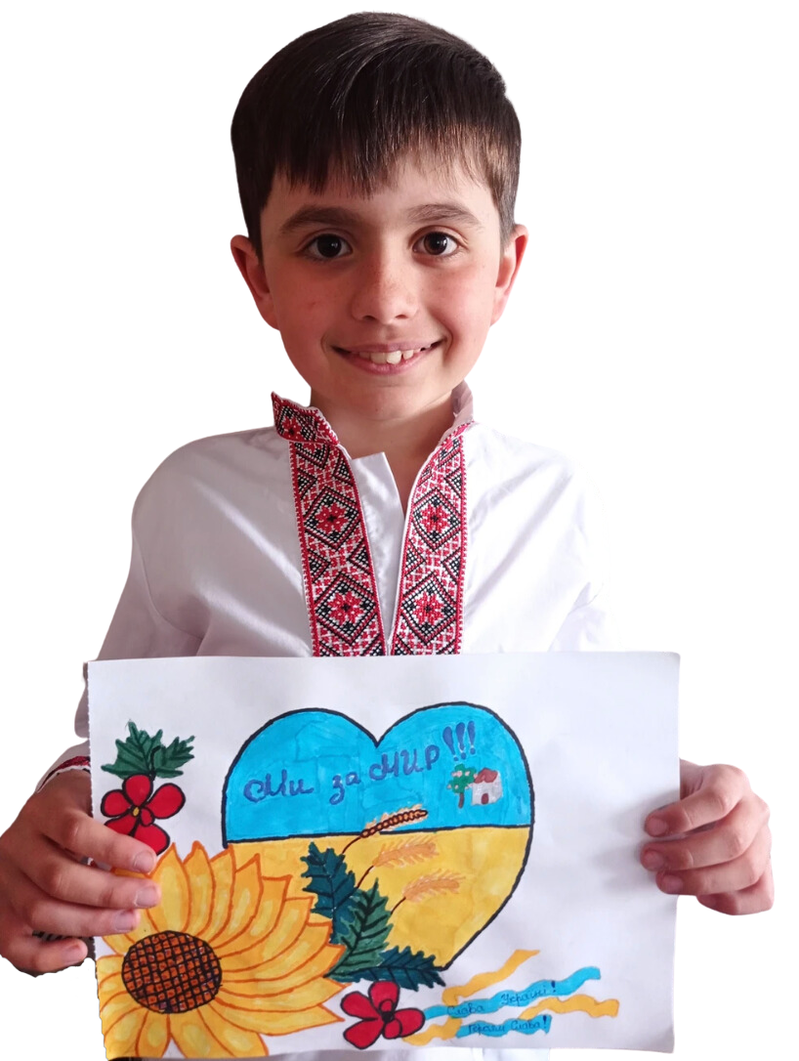

教育部國教署中央課程與教學
輔導諮詢人權教育議題輔導群
支持和平♥
守護人權 👊🏻
為󠇡難󠇡民兒童加油 📣
Notes:
請全班小朋友一起唸讀這段文字，作為課堂學習的總結。

